Slide 1
Η ΘΕΜΑΤΟΛΟΓΙΑ ΣΤΑ ΜΕΣΑ ΕΠΙΚΟΙΝΩΝΙΑΣ ΤΕΠΑΚ- ΤΜΗΜΑ ΕΠΙΚΟΙΝΩΝΙΑΣ ΚΑΙ ΣΠΟΥΔΩΝ ΔΙΑΔΙΚΤΥΟΥ 25 Νοεμβρίου 2011
ΝΙΚΟΣ ΔΕΜΕΡΤΖΗΣ
ΕΘΝΙΚΟ ΚΑΙ ΚΑΠΟΔΙΣΤΡΙΑΚΟ ΠΑΝΕΠΙΣΤΗΜΙΟ ΑΘΗΝΩΝ

Slide 2
ΓΙΑΤΙ ΜΕΛΕΤΑΜΕ ΤΑ ΜΕΣΑ ΕΠΙΚΟΙΝΩΝΙΑΣ;
ΚΥΡΙΩΣ ΛΟΓΩ ΤΩΝ ΕΠΙΔΡΑΣΕΩΝ ΤΟΥΣ

Slide 3
ΤΑ ΕΙΔΗ ΤΩΝ ΕΠΙΔΡΑΣΕΩΝ
micro vs macro
μεταστροφή vs σταθεροποίηση
μακροπρόθεσμες vs βραχυπρόθεσμες
σωρευτικές vs μη σωρευτικές

Slide 4
ΘΕΩΡΗΤΙΚΑ ΜΟΝΤΕΛΑ ΓΙΑ ΤΙΣ ΕΠΙΔΡΑΣΕΙΣ ΤΩΝ ΜΜΕ

Slide 5
ΜΟΝΤΕΛΑ ΙΣΧΥΡΩΝ ΕΠΙΔΡΑΣΕΩΝ
ΣΠΕΙΡΟΕΙΔΗΣ ΓΡΑΜΜΗ ΤΗΣ ΣΙΩΠΗΣ
ΚΑΛΛΙΕΡΓΕΙΑ ΠΡΟΤΥΠΩΝ
ΘΕΜΑΤΟΛΟΓΙΑ ΤΩΝ ΜΕΣΩΝ

Slide 6
ΠΕΡΙ ΘΕΜΑΤΟΛΟΓΙΑΣ
Η ΓΕΝΙΚΗ ΕΝΝΟΙΑ:
θεματολογία/ημερήσια διάταξη (agenda) είναι ένα γενικό σύνολο πολιτικών αντιπαραθέσεων, οι οποίες σε τρέχοντα χρόνο νομίμως απασχολούν και εμπίπτουν στη δικαιοδοσία των οργάνων της πολιτείας

Slide 7
ΘΕΜΑΤΟΛΟΓΙΑ ΤΩΝ ΜΕΣΩΝ
Μια αιτιώδης συνάρτηση ανάμεσα στην έμφαση που δίδουν τα ΜΜΕ σε ορισμένα δημόσια θέματα και στις απόψεις του κοινού περί του τι αξίζει να προσεχθεί και τι όχι.
«Τα προβλήματα που δέχονται τη μεγαλύτερη προσοχή των εθνικών δελτίων ειδήσεων γίνονται αυτά τα οποία το κοινό των εφημερίδων και της τηλεόρασης θεωρούν ως τα πλέον σημαντικά προβλήματα του έθνους» (Iyenger-Kinder)

Slide 8
Θεωρητικές και Μεθοδολογικές Καινοτομίες στη μελέτη της ημερήσιας διάταξης | Έκδοση στην οποία πρωτοδημοσιεύτηκε η επιστημονική καινοτομία
1. Υπόθεση της σχέσης μεταξύ της θεματολογίας των ΜΜΕ και της δημόσιας θεματολογίας | Walter Lippmann (1922)
2. Αναγνώριση της συμβολικής λειτουργίας των Μέσων, δια της οποίας αποδίδεται εξέχουσα σημασία σε επιμέρους θέματα | Paul F. Lazarsfeld και Robert Κ. Merton (1948 /1964)
3. Η μεταφορική διατύπωση περί του καθορισμού της ημερήσιας διάταξης | Bernard C. Cohen (1963)
4. Η οριστική ονομασία: ημερήσια διάταξη/θεματολογία | Maxwell McCombs και Donald Shaw (1972)
5. Μελέτη του καθορισμού της δημόσιας θεματολογίας για μια ομάδα ιεραρχημένων θεμάτων | Maxwell McCombs και Donald Shaw (1972)
6. Εφαρμογή ενός μοντέλου για τη διαδικασία καθορισμού της πολιτικής θεματολογίας | Roger W. Cobb και Charles D. Elder (1972/ 1983)
7. Διαχρονική μελέτη της ημερήσιας διάταξης σε μακροσκοπικό επίπεδο ανάλυσης και διερεύνηση της σχέσης των αντικειμενικών δεικτών πραγματικότητας με τη ημερήσια διάταξη των ΜΜΕ | G. Ray Funkhouser (1973a)
8. Πειραματική διερεύνηση του καθορισμού της ημερήσιας διάταξης σε μικροσκοπικό επίπεδο ανάλυσης | Shanto iyengar και Donald R. Kinder (1987)

Slide 9
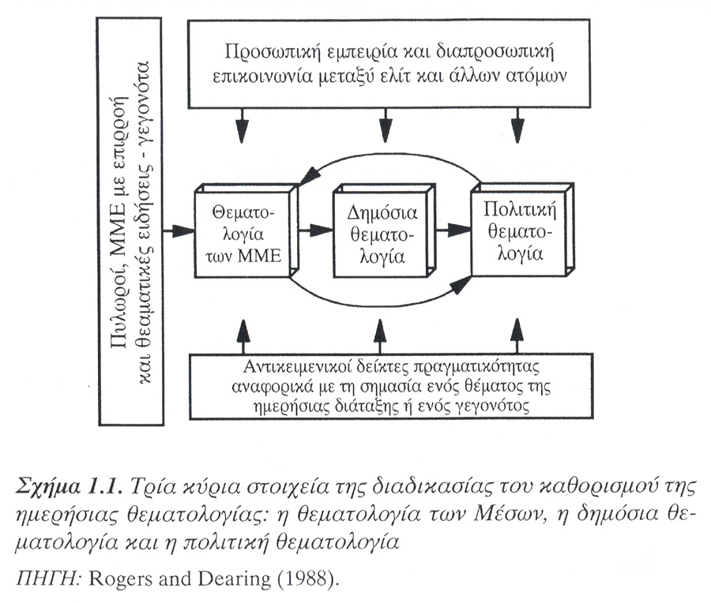

Slide 10
ΘΕΜΑΤΟΛΟΓΙΑ ΤΩΝ ΜΕΣΩΝ – ΔΗΜΟΣΙΑ ΘΕΜΑΤΟΛΟΓΙΑ: ΕΠΙΠΕΔΑ ΕΠΊΔΡΑΣΗΣ
α) την επίδραση ενός συνόλου θεμάτων στην κοινή γνώμη
β) την επιρροή ενός μεμονωμένου θέματος στην κοινή γνώμη
γ) τις επιδράσεις ενός συνόλου θεμάτων σε ένα μόνο άτομο
δ) την επίδραση ενός μεμονωμένου θέματος σε ένα μόνο άτομο

Slide 11
ΧΡΟΝΟΣ ΕΠΙΔΡΑΣΗΣ
ΕΦΗΜΕΡΙΔΕΣ
ΣΧΕΤΙΚΗ ΚΑΘΥΣΤΕΡΗΣΗ
ΜΕΓΑΛΥΤΕΡΗ ΔΙΑΡΚΕΙΑ
ΤΗΛΕΟΡΑΣΗ
ΑΜΕΣΗ ΕΠΙΔΡΑΣΗ
ΜΙΚΡΗ ΔΙΑΡΚΕΙΑ

Slide 12
ΤΑ ΟΡΙΑ ΤΗΣ ΕΠΙΔΡΑΣΗΣ
Ενδιάμεσες μεταβλητές ως προς:
Το κοινό
Τα θέματα

Slide 13
ΑΝΑΓΚΗ ΠΡΟΣΑΝΑΤΟΛΙΣΜΟΥ
ΓΝΩΣΗ - ΑΒΕΒΑΙΟΤΗΤΑ
ΕΝΔΙΑΦΕΡΟΝ – ΣΥΝΑΦΕΙΑ
ΕΝΤΟΝΗ – ΜΕΤΡΙΑ – ΧΑΜΗΛΗ ΕΞΑΡΤΗΣΗ ΑΠΌ ΤΗΝ ΘΕΜΑΤΟΛΟΓΙΑ ΤΩΝ ΜΕΣΩΝ

Slide 14
ΙΔΙΟΤΗΤΕΣ ΤΟΥ ΚΟΙΝΟΥ
ΠΟΛΙΤΙΚΗ ΔΑΗΜΟΣΥΝΗ/ΓΝΩΣΗ
ΠΟΛΙΤΙΚΗ ΕΠΑΡΚΕΙΑ
ΕΜΠΙΣΤΟΣΥΝΗ ΣΤΑ ΜΕΣΑ
ΚΟΙΝΩΝΙΚΟ-ΔΗΜΟΓΡΑΦΙΚΑ ΧΑΡΑΚΤΗΡΙΣΤΙΚΑ

Slide 15
ΙΔΙΟΤΗΤΕΣ ΤΩΝ ΘΕΜΑΤΩΝ
ΜΗ ΠΑΡΕΙΣΦΡΗΤΙΚΑ (+) VS ΠΑΡΕΙΣΦΡΗΤΙΚΑ (-)
ΣΥΓΚΕΚΡΙΜΕΝΑ (+) VS ΑΦΗΡΗΜΕΝΑ (-)

Slide 16
ΕΡΕΥΝΑ ΘΕΜΑΤΟΛΟΓΙΑΣ
ΙΕΡΑΡΧΙΚΗ ΜΕΘΟΔΟΛΟΓΙΑ
ΔΙΑΧΡΟΝΙΚΗ ΜΕΘΟΔΟΛΟΓΙΑ
ΠΟΛΥΜΕΘΟΔΟΛΟΓΙΚΗ ΠΡΟΣΕΓΓΙΣΗ
ΣΥΜΠΛΗΡΩΜΑΤΙΚΗ (συναφή ερωτήματα)
ΕΠΙΚΕΝΤΡΩΜΕΝΗ (ταυτόσημο ερώτημα)

